Slide 1


Новогодняя мастерская
Подготовили воспитатели 11 группы :
Орлова М.С. и Леонова А. М.

Slide 2

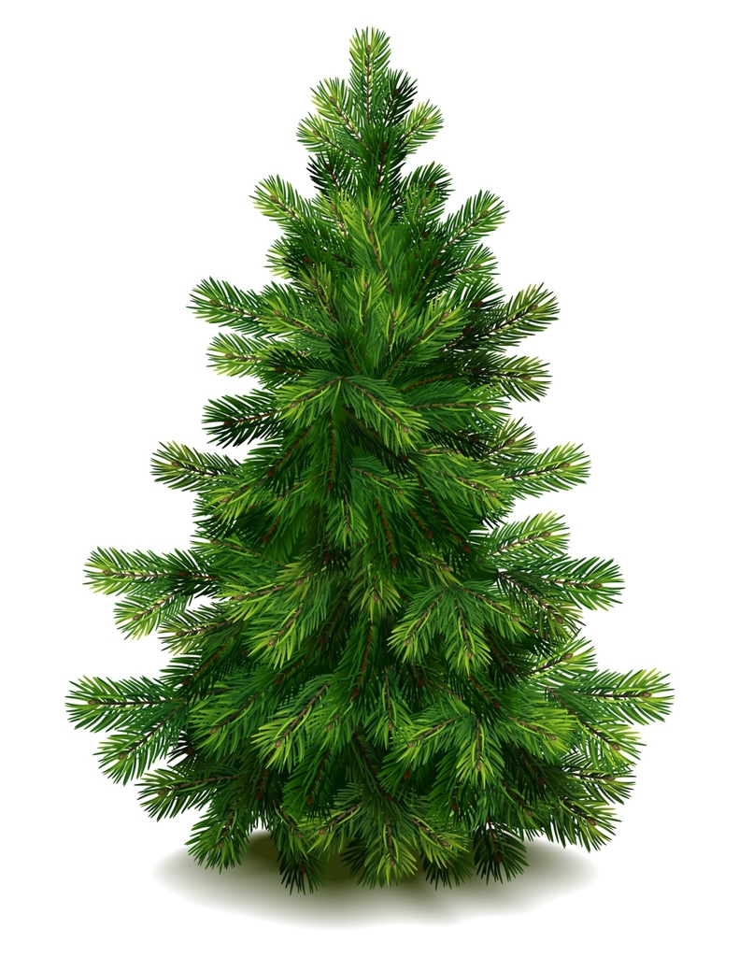
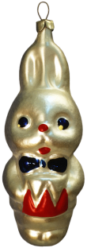


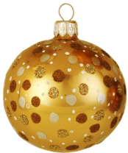
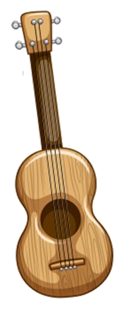
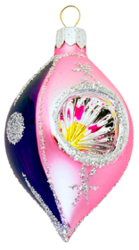

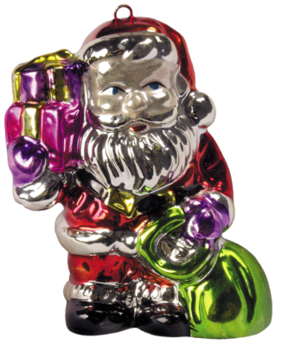

Укрась ёлочку
Выбери и нажми на те предметы, которыми можно украсить новогоднюю ёлку

Slide 3




Сложи снеговика
2
1
3
Нажми на выбранную картинку

Slide 4
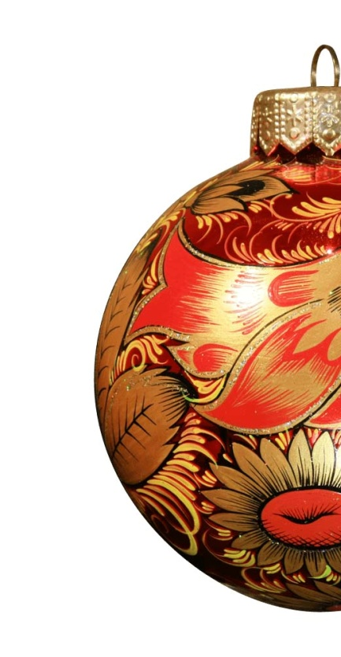
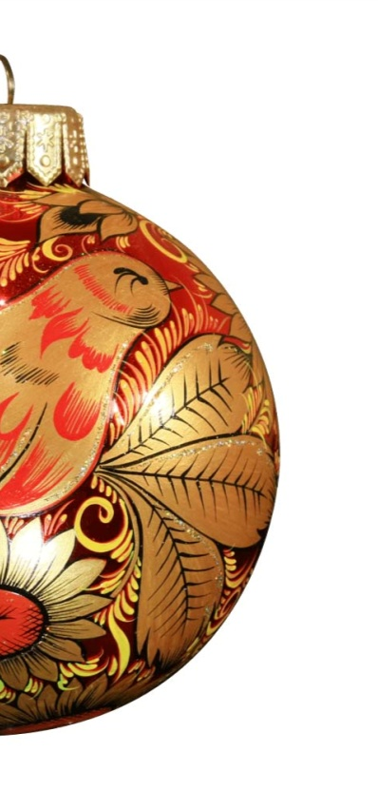
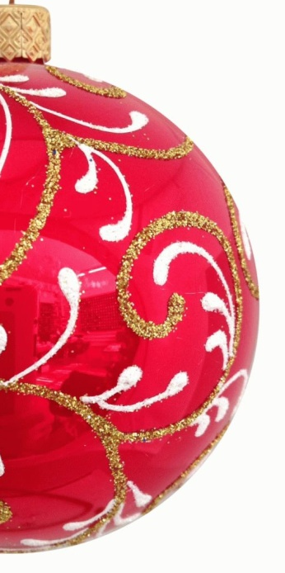
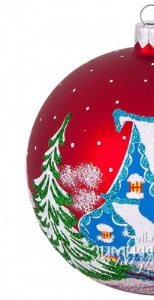
Сложи игрушку
3
2
1
Нажми на выбранную картинку

Slide 5
Четвёртый лишний
Нажми на «лишнюю» картинку

Slide 6




4 лишний
3
1
4
2
Нажми на выбранную картинку

Slide 7

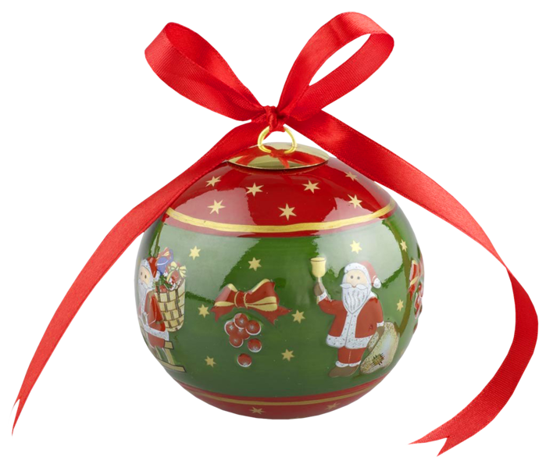

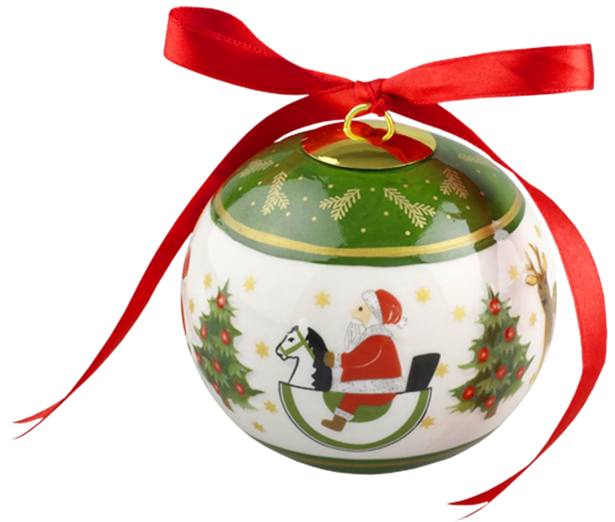
Узнай по контуру
1
4
2
3
Нажми на выбранную картинку

Slide 8
Узнай по контуру
3
2
1
Нажми на выбранную картинку

Slide 9











Что перепутал художник?
Найди 10 ошибок, нажми на них, чтобы они исчезли

Slide 10
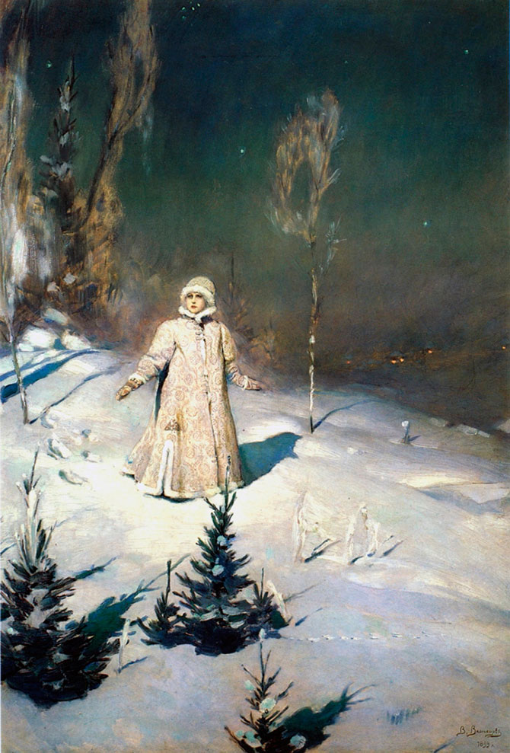
Узнай картину
1
5
2
6
?
Виктор Васнецов
«Снегурочка»
3
7
4
8
По выбору детей открываются карточки с цифрами до тех пор пока дети не узнают, какая картина здесь спрятана.
По щелчку по знаку вопроса проверьте правильность ответа.

Slide 11







Новогодний кроссворд
1. Удивлению нет предела:
Что же ёлочка надела?
Огоньки на ней горят —
Очень радуют наш взгляд!
4. Он прячется под елкой,
И сразу не найдёшь,
Но в день определенный
Его так долго ждёшь.
Он так бывает ярок,
Зовется он...
6
С
1
Г
И
Р
Л
Я
Н
Д
А
Е
2. За верёвку потяни —
Разлетится конфетти.
Новогодняя игрушка
Называется...
5
Ё
Г
5. Красавица лесная,
Зелёная такая,
Украшена игрушками,
Гирляндами, хлопушками.
Х
Л
О
П
У
Ш
К
А
2
К
Р
3. Новый год уж скоро встретим.
Есть совсем простой вопрос:
Ночью кто несёт подарки детям?
Ну, конечно, Дед ...
А
3
М
О
Р
О
З
Ч
6. У неё есть две косички,
Белые, как снег реснички,
Платье нежно-голубое,
Личко, словно ледяное,
В гости к нам она придёт,
Потому, что Новый год!
К
4
П
О
Д
А
Р
О
К
По первому щелчку выделяется загадка, которую нужно отгадать, по второму – появляются ответ и отгадка

Slide 12
Интернет-ресурсы
Загадки
http://pozdravok.ru/scenarii/konkursy/zagadki-novyy-god/detey/
Картинки
http://www.setwalls.ru/download/11479/1280x768/
https://cdn3.imgbb.ru/bazar/125/1255759/201612/a83d6e9b8be086900463b0306c4dfc49.jpg
http://www.liveinternet.ru/users/irina_k/post142185385/
https://ru.freepik.com/free-vector/different-hipster-items-for-men_1164207.htm
http://cdn-nus-1.pinme.ru/tumb/600/photo/7a/ee/7aeec0f482f88536d3efc19262f0fbac.png
http://www.planetaanimashek.ru/photo/prazdniki/novyj_god/7
http://www.liveinternet.ru/users/rosinka7304/post345862105/page1.html
http://rsute.ru/upkeep/uploads/2018/01/epka.png
https://www.liveinternet.ru/users/5031314/post425640634/?aid_refresh=yes

